Slide 1
Оптимальні моделі профільного навчання очима вчителя-словесника
16.05.2024
Леся Гапон

Slide 2
Який настрій?
Охарактеризувати свій настрій, використовуючи кольорові картки:
синя картка – маю досвід, хочу поділитися
зелена картка – налаштований/на активну творчу роботу, хочу дізнатися
жовта картка – налаштований/на витримати помірні навантаження, хочу поєднати корисне з приємним (працю і відпочинок)
рожева картка – не налаштований/на, хочу відпочити

Slide 3
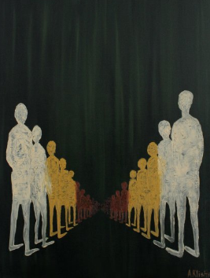
Очікування
Об’єднайтесь у групи в групи за кольором
Сформулюйте кілька очікувань і запишіть їх на аркуші.
Прочитайте очікування вголос
Закріпіть аркуш на дошці

Slide 4
Робота в малих групах
СИНІ – виберіть текст , обґрунтуйте вибір і складіть на його основі завдання, які допоможуть учням розвинути комунікативні навички
ЗЕЛЕНІ – виберіть текст, обґрунтуйте вибір і складіть на його основі завдання, які допоможуть учням закріпити граматичні знання
ЖОВТІ – виберіть текст, обґрунтуйте вибір і складіть на його основі завдання, які допоможуть учням розширити словниковий запас
РОЖЕВІ – пригадайте (або придумайте) і проведіть з усіма учасниками/учасницями руханку (або гру) .

Slide 5
Рефлексія
Об’єднайтеся в групи «Квіти» і напишіть рефлексійний твір на тему «Філологічна мрія» (до 10 речень)
Група «Волошка» – напишіть монофон
Група «Ромашка» – напишіть монорим
Група «Мак» – напишіть поезію в прозі
Група «Соняшник» – напишіть мініесе з використанням слів, що належать до тої самої частини мови

Slide 6
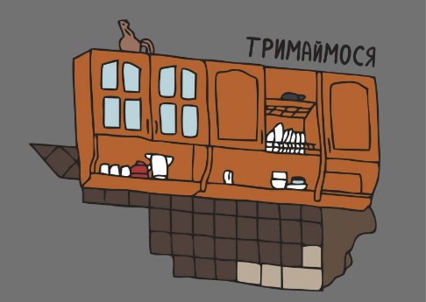
ТРИМАЙМОСЯ

